Slide 1











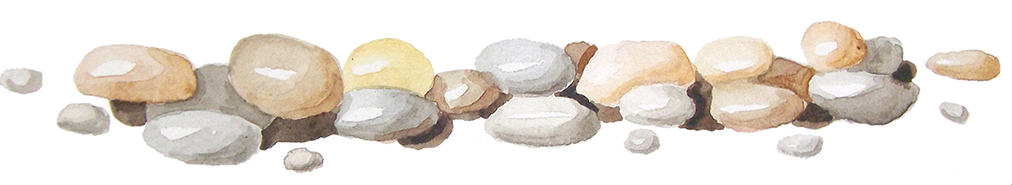
TRƯỜNG TIỂU HỌC ĐOÀN KẾT
Môn: ĐỊA LÍ
CHÂU ĐẠI DƯƠNG VÀ CHÂU NAM CỰC
Giáo viên: Hoàng Thị Thùy Linh

Slide 2



Nêu được những đặc điểm tiêu biểu về vị trí địa lí, tự nhiên, dân cư, kinh tế của châu Đại Dương và châu Nam Cực.
Yêu cầu
cần đạt
01
Xác định được trên bản đồ vị trí địa lí, giới hạn của châu Đại Dương và châu Nam Cực.
02

Slide 3


Vị trí địa lí, giới hạn
Châu Đại Dương gồm những phần đất nào?
→ Châu Đại Dương gồm lục địa Ô-xtrây-li-a và các đảo, quần đảo ở vùng trung tâm và tây nam Thái Bình Dương.

Slide 4
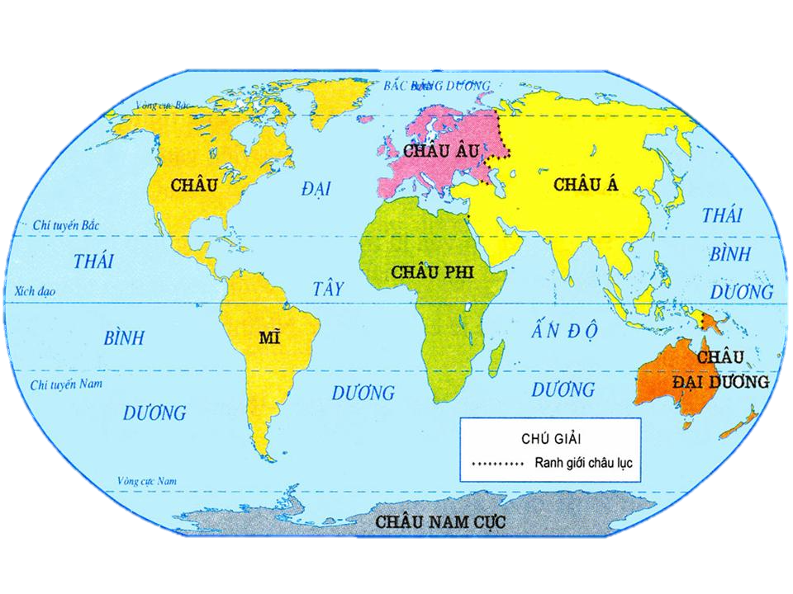
Hãy xác định vị trí của châu Đại Dương trên lược đồ.
Lược đồ các châu lục và đại dương

Slide 5
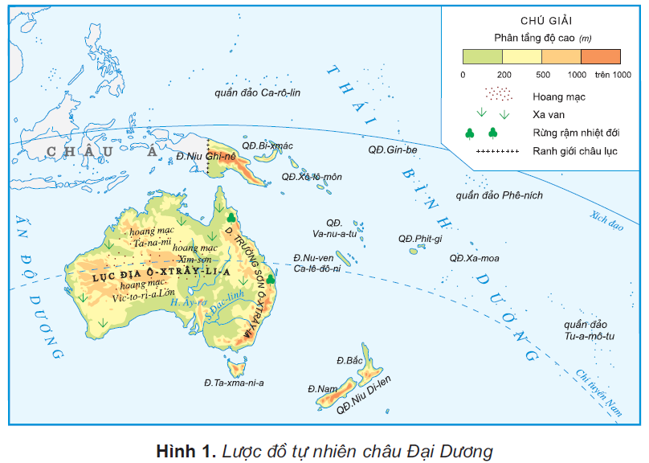
Đọc tên và chỉ vị trí một số đảo, quần đảo thuộc châu Đại Dương.

Slide 6

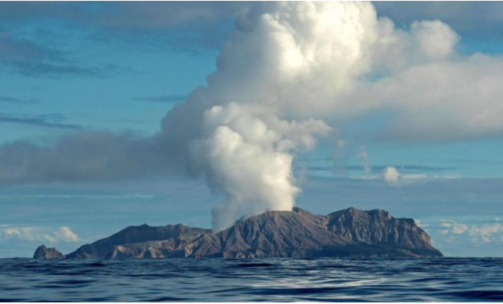
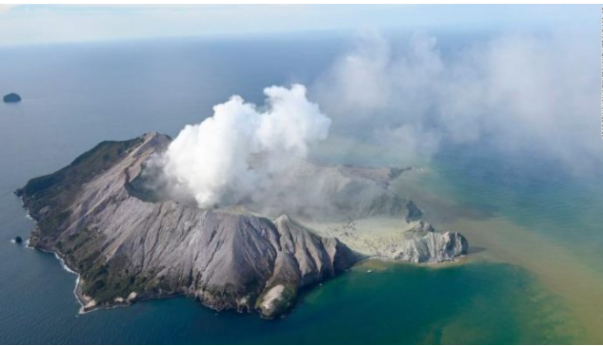



Đảo núi lửa

Slide 7
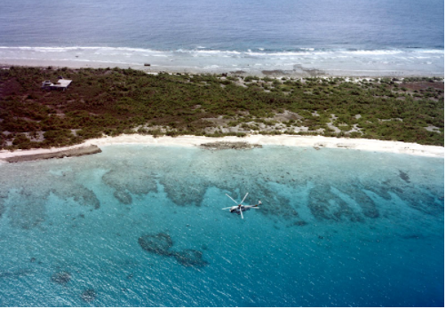
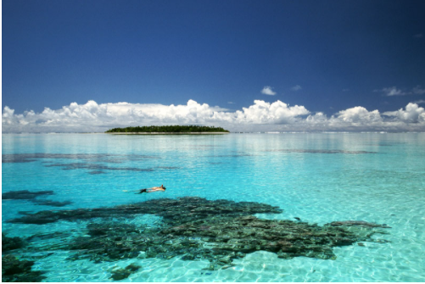


Đảo san hô

Slide 8

Đặc điểm tự nhiên
Dựa vào tranh ảnh và thông tin trong Sách giáo khoa (trang 126 – 127)
để hoàn thành bảng sau:
 | Khí hậu | Thực, động vật
Lục địa Ô-xtrây-li-a
Các đảo và quần đảo
Thảo luận nhóm 2

Slide 9

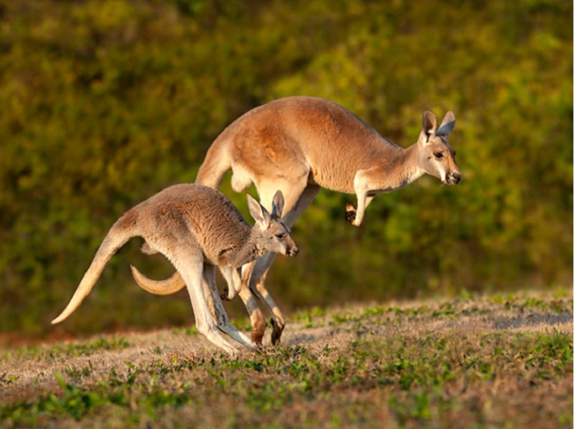
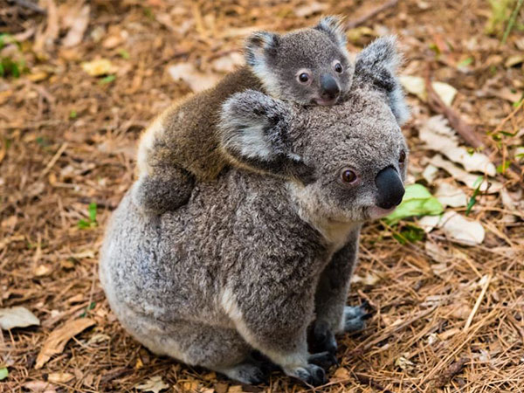

Gấu cô-a-la
Căng-gu-ru

Slide 10




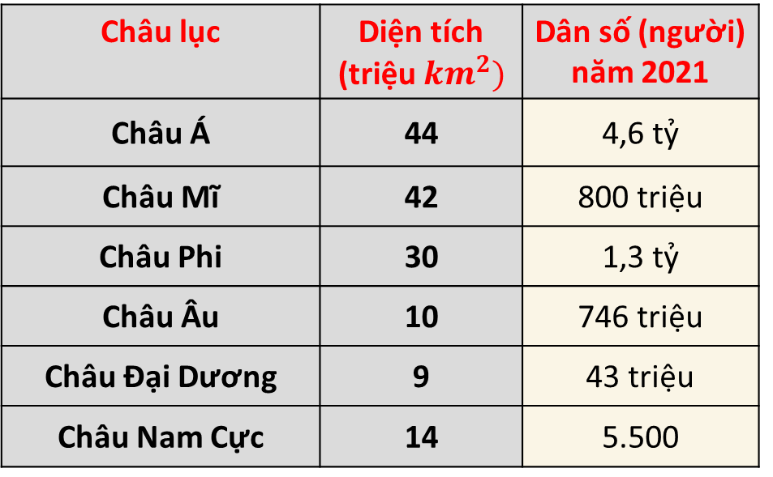
Dựa vào bảng số liệu và thông tin trong
Sách giáo khoa (trang 127 – 128)
để trả lời các câu hỏi sau:
Người dân và hoạt động kinh tế
Châu lục | Diện tích (triệu ${km}^{2})$ | Dân số (người) năm 2021
Châu Á | 44 | 4,6 tỷ
Châu Mĩ | 42 | 800 triệu
Châu Phi | 30 | 1,3 tỷ
Châu Âu | 10 | 746 triệu
Châu Đại Dương | 9 | 43 triệu
Châu Nam Cực | 14 | 5.500
Em có nhận xét gì về số dân của châu Đại Dương?
Dân cư ở lục địa Ô-xtrây-li-a và các đảo có gì khác nhau?
Trình bày đặc điểm kinh tế của Ô-xtrây-li-a.
Bảng số liệu về diện tích và dân số các châu lục
Thảo luận nhóm 4

Slide 11





Thành phần dân cư
Người dân bản địa
Người Anh di cư sang

Slide 12
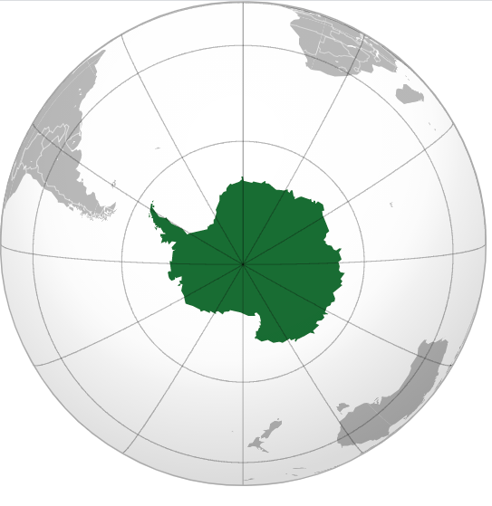


CHÂU
NAM CỰC

Slide 13

Hãy xác định vị trí của châu Nam Cực trên lược đồ.
Lược đồ các châu lục và đại dương

Slide 14
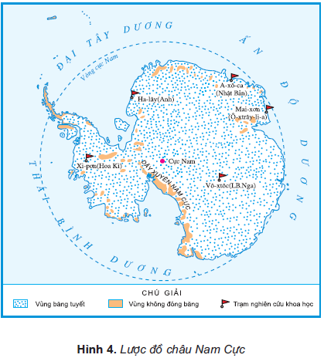
Quan sát lược đồ, kết hợp thông tin trong Sách giáo khoa (trang 128) để hoàn thành sơ đồ sau:
Châu Nam Cực
Vị trí
Khí hậu
Động vật
Dân cư
Thảo luận nhóm 4

Slide 15
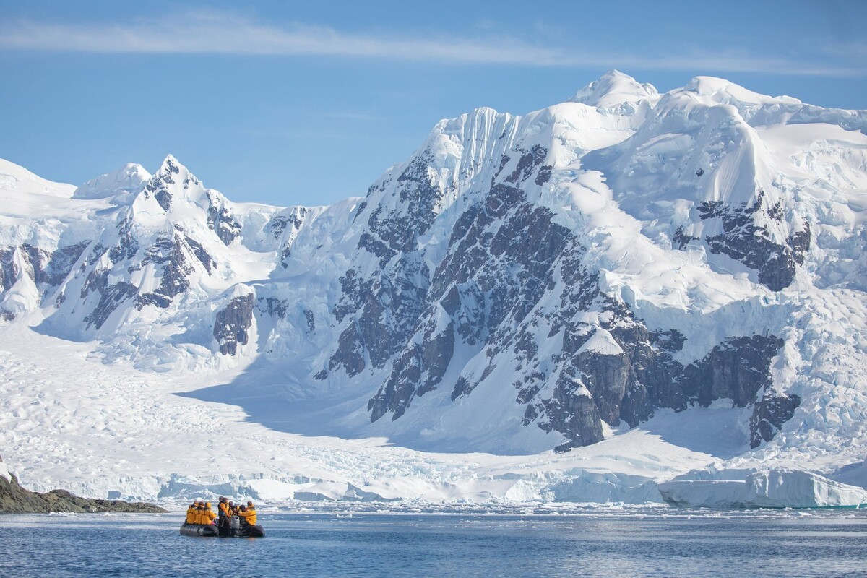

Những tảng băng dày trên 2000m

Slide 16

Chúng tớ tự hào khi là loài động vật có thể sống được ở nơi lạnh nhất thế giới.

Slide 17
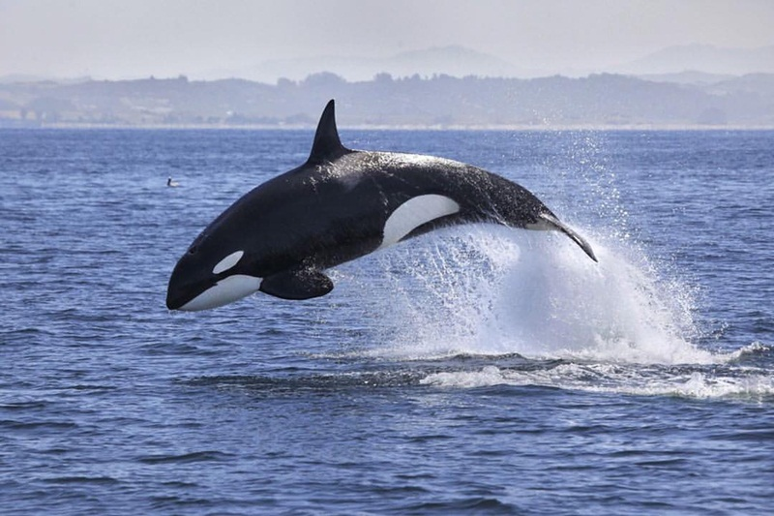
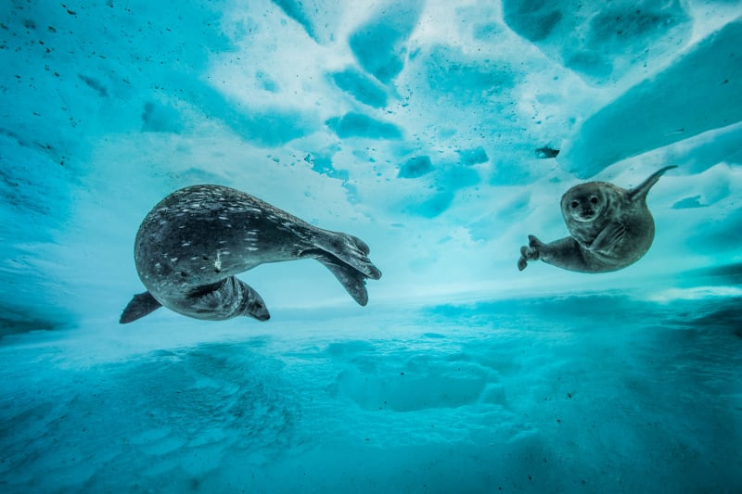
Hải cẩu
Cá voi sát thủ

Slide 18

Nêu được những đặc điểm tiêu biểu về vị trí địa lí, tự nhiên, dân cư, kinh tế của châu Đại Dương và châu Nam Cực.
01
Đánh giá
Xác định được trên bản đồ vị trí địa lí, giới hạn của châu Đại Dương và châu Nam Cực.
02

